Slide 1
Môn : Tối ưu lập kế hoạch

Slide 2

Bài tập lớn: Sắp xếp kiện hàng Container
GVHD: Bùi Quốc Trung
Nhóm: 6
Thành viên:
Nguyễn Xuân Cường 20190040
Nguyễn Văn Chiến 20183488
Nguyễn Văn Sáng 20194153
Đoàn Tuấn Vũ 20183672

Slide 3
Nội dung
Mô tả bài toán
Mixed-interger-programming
Contraint Programming
Tabu Search
Genatic Algorithm
Kết luận

Slide 4
1. Mô tả bài toán
Có K xe tải( 1,2,…K) vận chuyển N gói hàng(1,2,…N):
Trong đó:
Mỗi xe tải k:
+ kích thước Wk*Lk
+ chi phí sử dụng Ck
Mỗi gói hang i:
+ kích thước wi x li
+ điều kiện các gói hàng không được chồng lên nhau
Số lượng xe K có thể lớn dẫn đến nhiều xe không dùng tới
-> sắp xếp N gói hàng vào K xe sao cho tổng chi phí sử dụng các xe là nhỏ nhất
Bin 1
W1
L1
Item 1
w1
Item 2
w2
l1
l2

Slide 5
1. Mô tả bài toán
Các trường hợp hợp lệ và không hợp lệ
Phương án hợp lệ với 5 gói hàng và 2 xe
Phương án không hợp lệ: với 5 gói hàng 2 xe
Bin 1
Item 1
Item 1
Item 2
Item 3
Item 4
Item 3
Item 4
Item 2
Item 5
Item 5

Slide 6
2. MIP
Biến sử dụng:
Biến | Ý nghĩa | Ràng buộc
 | Toạ độ điểm góc dưới bên trái của gói hàng i
 | Gói hàng i xếp bên trái gói j
 | Gói hàng i xếp bên dưới gói j
 | Thùng hàng xe thứ k được dùng
 | Gói hàng i được xếp trong xe k

Slide 7
2. MIP
Bin 1
là toạ độ của item 2
= 1
= 0
= 1
= 0
= 1
= 0, = 1, = 1, = 1
item2
item3
x2
item4
y2

Slide 8
Các ràng buộc
Ta có:
No overlap
3. Kích thước mỗi gói hàng không vượt quá thùng hàng
4. Mỗi gói hàng phải thuộc đúng một thùng hàng
5.
Hàm mục tiêu:

Slide 9
3. Constraint programming
Constraint programing
Ý tưởng
+ cho các containers xếp thành hàng trong trục toạ độ
+ sử dụng điều kiện Nonoverlaps2D của ortools giải quyết rang buộc về không gian
Bin 1
Bin 3
Bin 2
Bin 4

Slide 10
3. Constraint programming
Mô hình hoá bài toán
Biến | Ý nghĩa | Miền giá trị
 | Toạ độ của gói hàng gồm điểm cao nhất, thấp nhất trên cả 2 trục
 | Bằng 1 nếu gói hàng i nằm trong bin j
 | Bằng 1 nếu bin i được sử dụng

Slide 11
3. Constraint programming
Bin 1
x22
item2
Item 6
Item 4
x12
Item 5
Item 1
Item 3
y12
y22
y12
= 1

Slide 12
3. Constraint programming
Các ràng buộc
Ta có:
mỗi gói thuộc về 1 thùng hàng
Mỗi gói hàng nằm trong trọn 1 thùng hàng
Non overlap2D
Ràng buộc giữa u và i
Hàm mục tiêu:

Slide 13
4. Tabu Search
Ý tưởng:
Mô hình hoá bởi 1 vecto n chiều xi với i= 1,…m trong đó n là các gói hàng, m là các containers
Sử dụng chiến lược sắp xếp Shelf-algorithm, Guillotine algorithm, Maximal Rectangels Algorithm,… để sắp xếp các gói hàng vào bin
Các chiến lược move: di chuyển một gói hàng sang bin khác, di chuyển tất cả các gói hàng sang bin khác

Slide 14
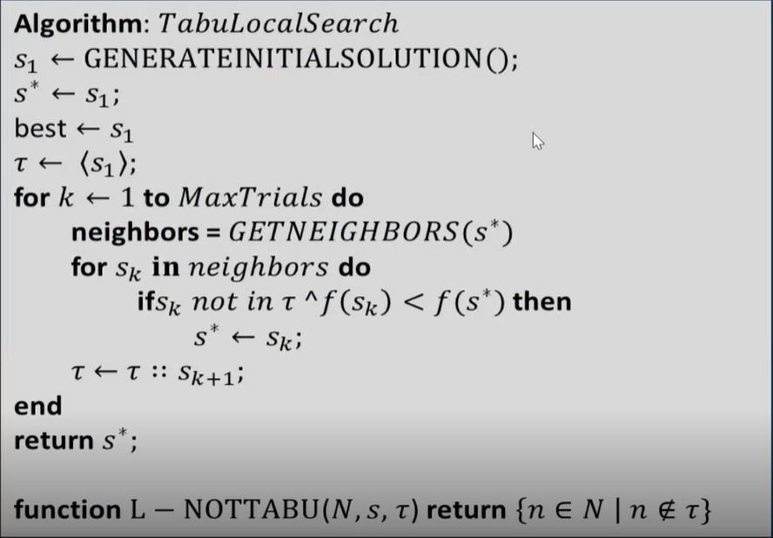
4. Tabu Search

Slide 15
5. Genetic Algorithm
Ý tưởng:
Các gen được mô hình giống trong Tabu Search và các chiến lược sắp xếp được giữ nguyên
Cross over: sử dụng đảo đoạn bố mẹ
Mutation: kết hợp đột biến điểm và đột biến đoạn

Slide 16
6. Experiment
MIP và CP
Dataset | MIP Result | MIP Runtime | CP Result | CP Runtime
N=20, K=9 | 286-FEASIBLE SOLUTION | 300.01s | 286-OPTIMAL SOLUTION | 2.41s
N=20, K=6 | 227-OPTIMAL SOLUTION | 47.51s | 227-OPTIMAL SOLUTION | 1.20s
N=20, K=7 | 288-FEASIBLE SOLUTION | 300.00s | 288-OPTIMAL SOLUTION | 2.61s
N=20, K=4 | 246-OPTIMAL SOLUTION | 46.67s | 246-OPTIMAL SOLUTION | 0.24s
N=20, K=5 | 226-OPTIMAL SOLUTION | 150.60s | 226-OPTIMAL SOLUTION | 1.69s
N=20, K=11 | 532-FEASIBLE SOLUTION | 300.00s | 532-FEASIBLE SOLUTION | 300.03s

Slide 17
6. Experiment
MIP và CP
Dataset | MIP Result | MIP Runtime | CP Result | CP Runtime
N=40, K=9 | 315-FEASIBLE | 300s | 249-FEASIBLE | 300s
N=40, K=6 | 401-FEASIBLE | 300s | 355-OPTIMAL | 2.16s
N=40, K=7 | 275-FEASIBLE | 300s | 253-OPTIMAL | 4.83s
N=40, K=4 | 185-FEASIBLE | 300s | 185-OPTIMAL | 1.57s
N=40, K=5 | 298-FEASIBLE | 300s | 270-OPTIMAL | 6.81s
N=40, K=11 | 727-FEASIBLE | 300s | 517-FEASIBLE | 300s

Slide 18
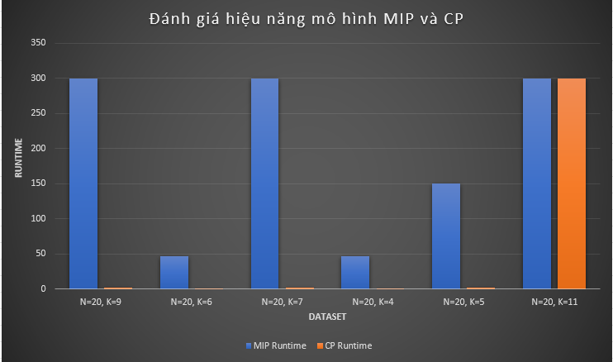
6. Experiment

Slide 19
6. Experiment
Tabu Search
ITERATION = 1000, TABU SIZE = 20, RUN TIME = 5
Dataset | Best Result | Worst Result | Average | Runtime
N=20, K=9 | 297 | 363 | 322 | 83s
N=20, K=6 | 270 | 281 | 278 | 42s
N=20, K=7 | 283 | 314 | 302 | 79s
N=20, K=4 | 246 | 246 | 246 | 35s
N=20, K=5 | 226 | 226 | 226 | 30s
N=20, K=11 | 532 | 590 | 564 | 91s

Slide 20
6. Experiment
Tabu Search
ITERATION = 1000, TABU SIZE = 20, RUN TIME = 5
Dataset | Best Result | Worst Result | Average | Runtime
N=40, K=9 | 259 | 302 | 276 | 300s
N=40, K=6 | 355 | 410 | 383 | 175s
N=40, K=7 | 253 | 283 | 262 | 143s
N=40, K=4 | 185 | 185 | 185 | 201s
N=40, K=5 | 270 | 270 | 270 | 288s
N=40, K=11 | 530 | 580 | 556 | 300s

Slide 21
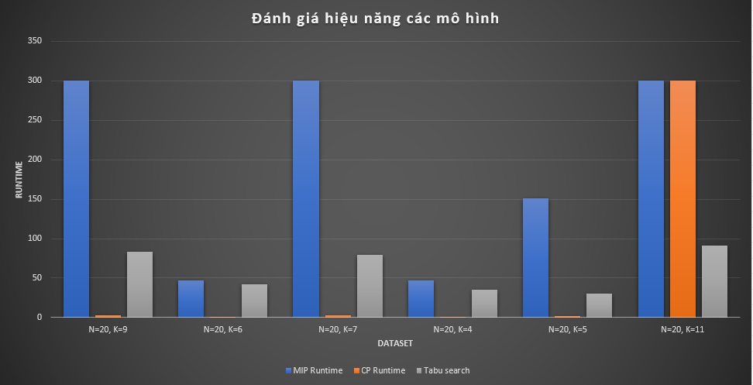
6. Experiment

Slide 22
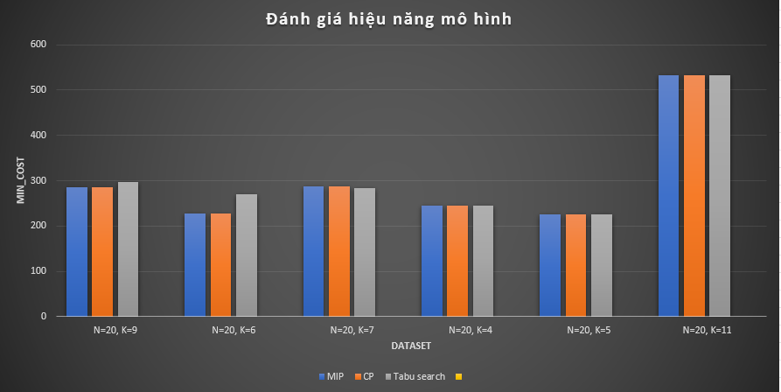
6. Experiment

Slide 23
6. Experiment
Genetic Algorithm:
Population = 100, mutation = 0.1, cross_over = 0.8
Dataset | Best Result | Worst Result | Average | Runtime
N=20, K=9 | 335 | 363 | 349 | 107s
N=20, K=6 | 289 | 304 | 296 | 102s
N=20, K=7 | 307 | 321 | 313 | 105s
N=20, K=4 | 246 | 261 | 250 | 99s
N=20, K=5 | 226 | 226 | 226 | 98s
N=20, K=11 | 639 | 673 | 658 | 130s

Slide 24
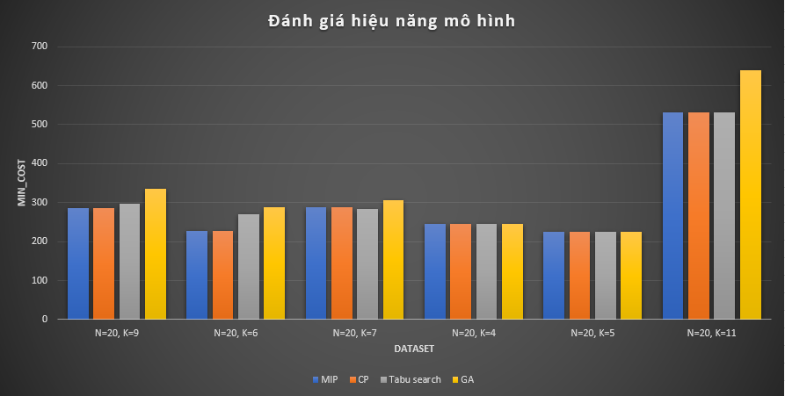
6. Experiment

Slide 25
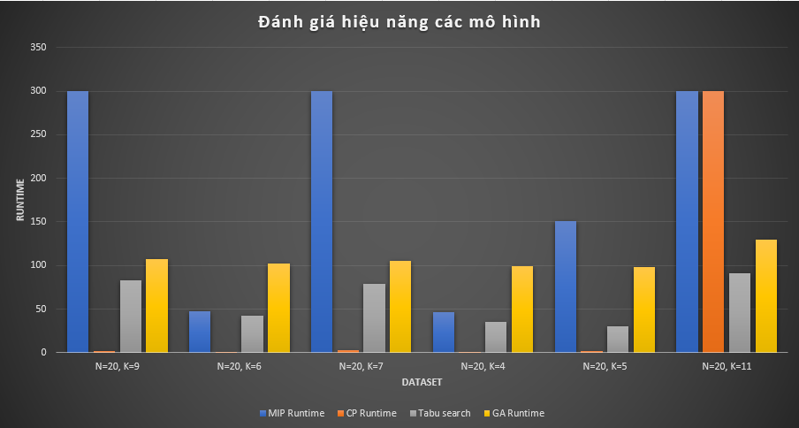
6. Experiment

Slide 26
7. Kết luận
MIP và CP giải bài toán cho ra kết quả tối ưu.
Đối với một số bộ dữ liệu lớn, MIP và CP không cho kết quả.
Tabu search và GA giải ra các phương án chấp nhận được trong khoảng thời gian ngắn.
Các thuật giải heurestic cho ra kết quả đối với toàn bộ tập thử nghiệm.
Các thuật giải heurestic có thể cho ra nghiệm tối ưu đối với bài toán nhỏ
Tốc độ: CP > MIP, Tabu > GA
Đối với bộ dữ liệu nhỏ: CP > Tabu > GA > MIP

Slide 27
8. Tài liệu tham khảo
[1] D. Pisinger, M.M. Sigurd, Using decomposition techniques and constraint programming for solving the two-dimensional bin packing
problem, Technical Report DIKU-03/01, Department of Computer Science, University of Copenhagen, Denmark, 2002.
[2] Pisinger, D., & Sigurd, M. (2005). The two-dimensional bin packing problem with variable bin sizes and costs. Discrete Optimization, 2(2), 154–167.
[3] Liu, Y., Chu, C., & Wang, K. (2011). A dynamic programming-based heuristic for the variable sized two-dimensional bin packing problem. International Journal of Production Research, 49(13), 3815–3831.
[4] M. Berger, M. Schröder, K.-H. Küfer A constraint programming approach for the two-dimensional rectangular packing problem with orthogonal orientations
[5] A. Lodi, S. Martello, D. Vigo, Heuristic and metaheuristic approaches for a class of two-dimensional bin packing problems, INFORMS J.Comput. 11 (1999) 345–357.
[6] Solving a MIP Problem | OR-Tools - Google Developers.
[7] J.E. Beasley, OR-library, 2004, http://mscmga.ms.ic.ac.uk/info.html.

Slide 28
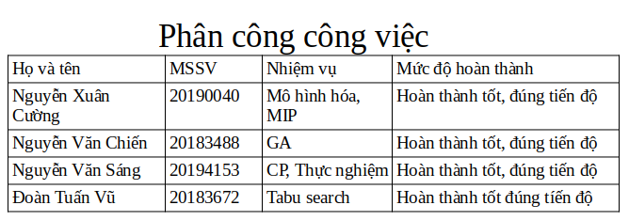

Slide 29
THANK YOU !

